Slide 1
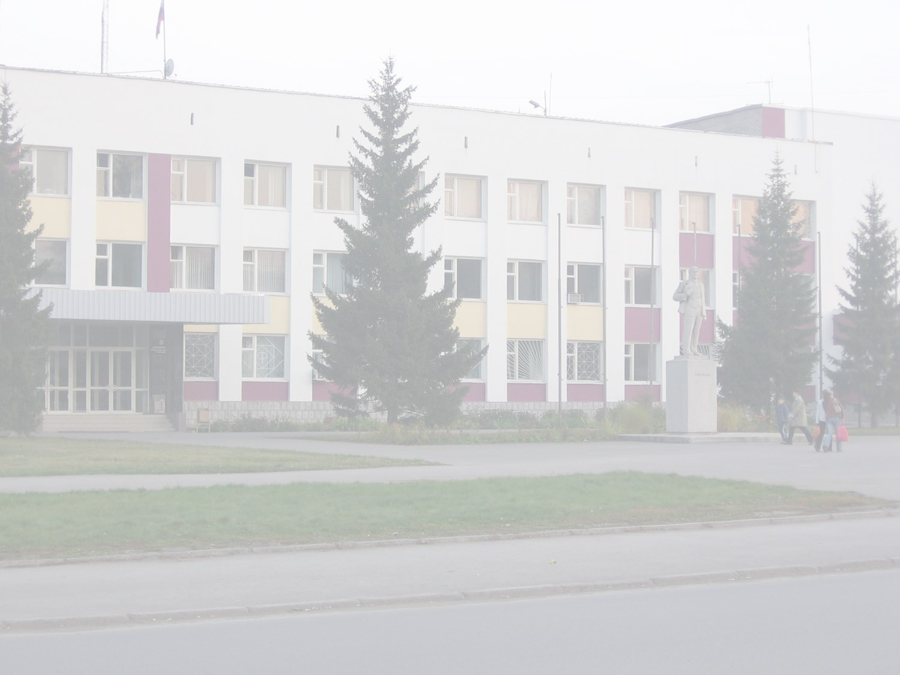

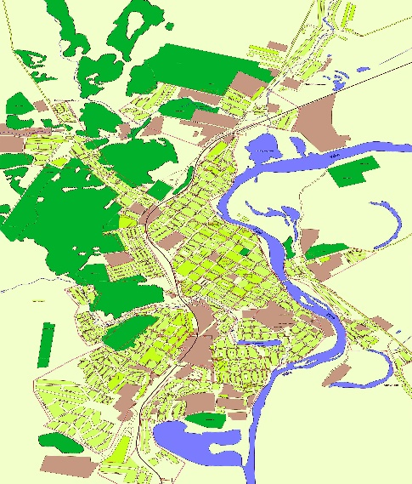
городской округ Красноуфимск
Проект бюджета
на 2021 год и плановый период
2022 и 2023 годов

Slide 2
Показатели прогноза социально-экономического развития ГО Красноуфимск
Показатели | 2020 год оценка | 2021 год прогноз | 2022 год прогноз | 2023 год прогноз
Численность постоянного населения (на начало года), чел. | 38 304 | 38 026 | 37 694 | 37 420
Доходы населения всего, млн. руб. | 7 961,6 | 8 359,3 | 8 751,5 | 9 230,1
из них:
доходы от предпринимательской деятельности, млн. руб. | 378,8 | 390,2 | 401,9 | 413,9
оплата труда, млн. руб. | 4 235,8 | 4 362,9 | 4 493,8 | 4 718,5
социальные выплаты, млн. руб. | 3 139,1 | 3 393,4 | 3 645,0 | 3 888,4
Среднедушевые денежные доходы (в месяц), руб./чел. | 17 384,1 | 18 399,7 | 19 418,2 | 20 645
Оборот организаций (по полному кругу) по видам экономической деятельности, млн. руб. | 9 954,7 | 10 497,1 | 11 009,6 | 11 592,6
Объем инвестиций в основной капитал за счет всех источников финансирования. млн. руб. | 532,5 | 561,0 | 589,3 | 617,8
Оборот розничной торговли, млн. руб. | 4 499,5 | 4 829,3 | 5 122,9 | 5 461,0

Slide 3
Основные параметры бюджета
ГО Красноуфимск на 2021-2023 годы
(тыс. рублей)
Показатель | 2020 год первоначальный план | 2021 год | 2022 год | 2023 год
Доходы, всего | 1 506 157,5 | 1 650 540,2 | 1 430 164,1 | 1 458 572,1
Налоговые и неналоговые доходы | 495 446,2 | 629 806,6 | 578 004,9 | 598 856,7
Безвозмездные поступления | 1 010 711,3 | 1 020 733,6 | 852 159,2 | 859 715,4
Расходы, всего | 1 530 488,4 | 1 671 489,6 | 1 436 953,7 | 1 480 672,2
Дефицит (–)/ профицит | - 24 330,9 | - 20 949,4 | - 6 789,6 | - 22 100,1

Slide 4
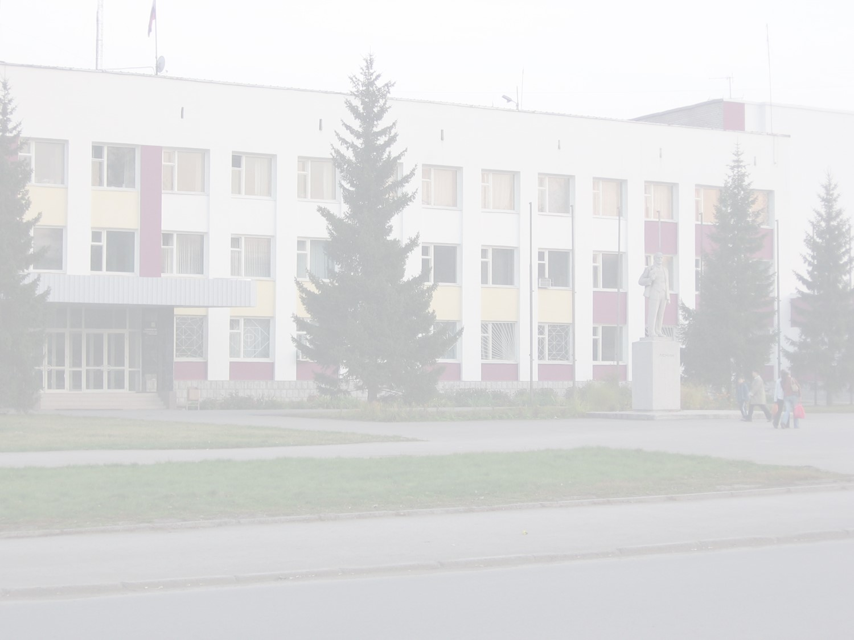

Основные факторы, оказавшие влияние на параметры бюджета города:
1) увеличение по налоговым и неналоговым доходам на 134 360,4 тыс. руб. за счет:
- увеличения дополнительного норматива отчислений в бюджет города по налогу на доходы физических лиц;
- увеличения норматива отчисления в городской округ Красноуфимск от поступления акцизов по подакцизным товарам;
- увеличения норматива отчисления в городской округ Красноуфимск от поступления налога, взимаемого в связи с применением упрощенной системы налогообложения;
2) увеличение по межбюджетным трансфертам на 10 022,3 тыс. руб., в т. ч.:
- увеличение размера дотаций с 340 153 тыс. руб. в 2020 г. до 377 651 тыс. руб. в 2021 г.
- не предоставление субсидии на выравнивание бюджетной обеспеченности на 2021 г., в 2020 г. субсидии на выравнивание составили 55 747 тыс. руб.
- увеличение размера субвенций на 28 271,3 тыс. руб.

Slide 5
Изменение расходов бюджета с учетом:
- увеличения фондов оплаты труда отдельных категорий работников муниципальных учреждений, которым предусмотрено повышение оплаты труда Указами Президента РФ от 07 мая 2012 года № 597, от 01 июня 2012 № 761;
- увеличения фондов оплаты труда прочих работников муниципальных учреждений с 1 октября 2021 года - 1,037, с 1 октября 2022 года – 1,04, с 1 октября 2023 года – 1,04 в связи с ростом потребительских цен;
- обеспечения МРОТ работников муниципальных учреждений с 1 января 2021 года в размере - 14 711 рублей;
- роста тарифов на коммунальные услуги, предоставляемые муниципальным учреждениям, с 1 июля 2021 года - 1,03, с 1 июля 2022 года - 1,03, с 1 июля 2023 года - 1,03;
- увеличения расходов, учтенных дополнительно на согласительной комиссии в Министерстве финансов Свердловской области на 2021 год.

Slide 6
Структура налоговых и неналоговых доходов бюджета городского округа Красноуфимск на 2021 год
629 806,6
тыс. рублей

Slide 7
Доходы бюджета
Налог на доходы физических лиц
тыс. руб.
- В прогнозе на 2021-2023 годы учтены изменения норматива отчисления налога от консолидированного бюджета Свердловской области в бюджет городского округа Красноуфимск.
- Норматив отчислений по годам составляет: в 2020 г. – 54%, в 2021 г. – 73%, в 2022 г.-67%, в 2023 г. – 66%

Slide 8
Доходы бюджета
Акцизы, тыс. руб.
Прогноз рассчитан на основании ожидаемого поступления акцизов в 2020 году- с учетом изменения норматива отчислений в бюджет городского округа с 0,16450 на 0,18895 и ставок на акцизы.

Slide 9
Доходы бюджета
Налог, взимаемый в связи с применением упрощенной
системы налогообложения, тыс. руб.
- Прогноз на 2021 год рассчитан с учетом изменения норматива отчислений в бюджет городского округа с 30% на 71% .

Slide 10
Доходы бюджета
Единый налог на вмененный доход для
отдельных видов деятельности, тыс. руб.
- Прогноз поступлений в 2021 году рассчитывался на основании фактических поступлений за 1 квартал 2020 г. , с учетом ежегодного уменьшения количества налогоплательщиков. В 2021 году запланировано поступление налога за 4 квартал 2020 года, с 01.01.2021 г. система налогообложения в виде единого налога на вмененный доход, утрачивает силу.

Slide 11
Доходы бюджета
Налог взимаемый в связи с применением
патентной системы налогообложения, тыс. руб.
Прогноз на 2021 год рассчитан администратором платежа на уровне 2020 года.

Slide 12
Доходы бюджета
Налог на имущество физических лиц,
тыс. руб.
- Прогноз на 2021 год рассчитан администратором платежа на уровне 2020 года.

Slide 13
Доходы бюджета
Земельный налог, тыс. руб.
- Прогноз на 2021 год рассчитан администратором платежа на уровне 2020 года.

Slide 14
Доходы бюджета
Государственная пошлина,
тыс. руб.
- Прогноз на 2021 год рассчитан администратором платежа.

Slide 15
Доходы бюджета
Доходы от использования имущества, находящегося в
государственной и муниципальной собственности, тыс. руб.
Прогноз на 2021 год по арендным платежам рассчитан с учетом выкупа земельных участков и выкупа имущества.

Slide 16
Доходы бюджета
Доходы от продажи материальных и нематериальных активов,
тыс. руб.

Slide 17
Доходы бюджета
В 2021 году в бюджет городского округа Красноуфимск планируется
к уплате отдельных налогов в расчете на одного жителя:
в местный бюджет
11,8 тыс. рублей
Налог на доходы физических лиц
1,2 тыс. рублей
Налоги, взимаемые в связи с применением специальных налоговых режимов (упрощенная система налогообложения, патентная система налогообложения, единый налог на вмененный доход)
0,5 тыс. рублей
Земельный налог
0,5 тыс. рублей
Налог на имущество физических лиц

Slide 18
Структура планируемых поступлений в 2021 году от других
бюджетов 1 020 734,0 тыс. руб., из них:

Slide 19
Муниципальные программы
Всего 11 муниципальных программ будет реализовано в 2021 году на сумму 1 656 390,0 тыс. рублей

Slide 20
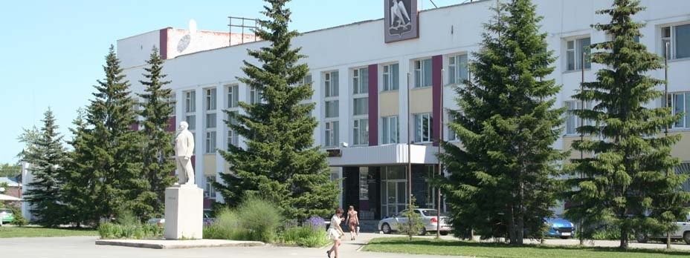
Муниципальная программа «Развитие и обеспечение эффективности деятельности администрации городского округа Красноуфимск в 2014-2024 годах»
Объемы финансирования (тыс. руб.):

Slide 21
Муниципальная программа «Развитие и обеспечение эффективности деятельности администрации городского округа Красноуфимск в 2014-2024 годах»
:
Основные расходы в 2021 году | Сумма, тыс. руб.
Обеспечение деятельности главы, центрального аппарата администрации, организация деятельности МКУ «Централизованная бухгалтерия» и муниципальные пенсии | 58 139,7
Исполнение муниципальных гарантий | 15 952,1
Обслуживание муниципального долга | 1 758,8
Официальное опубликование правовых актов и иной официальной информации в газете «Вперед» | 1 176,0
Осуществление государственного полномочия СО по предоставлению гражданам, проживающим на территории Свердловской области, меры социальной поддержки по частичному освобождению от платы за коммунальные услуги | 17 947,0
Социальные выплаты молодым семьям | 781,2
Переселение граждан из аварийного жилищного фонда | 490,2
Предоставление субсидий муниципальному фонду поддержки предпринимательства | 445,9

Slide 22
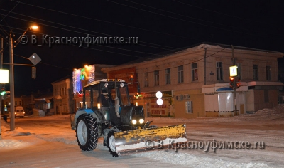
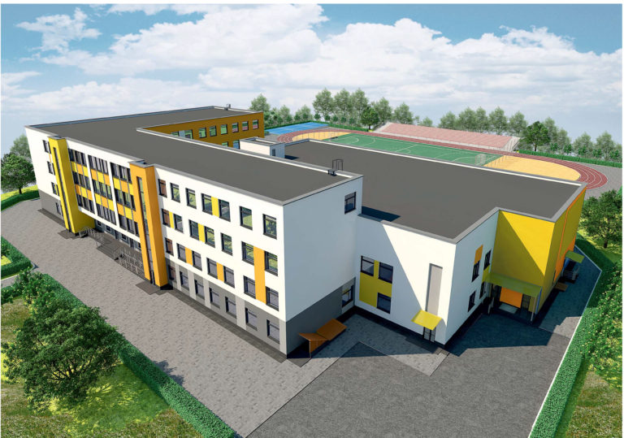
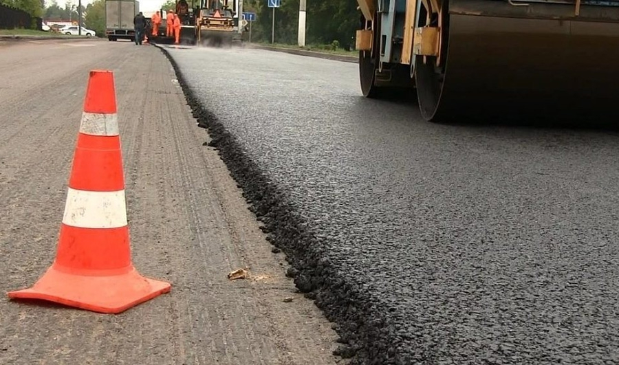
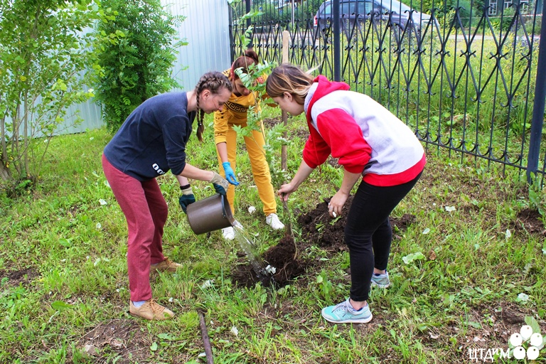
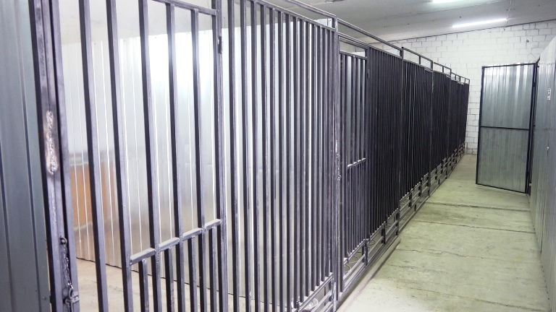
Муниципальная программа
«Развитие и модернизация жилищно-коммунального и дорожного хозяйства городского округа Красноуфимск в 2014-2024 годах»
Объемы финансирования (тыс. руб.):

Slide 23
Муниципальная программа
«Развитие и модернизация жилищно-коммунального и дорожного хозяйства городского округа Красноуфимск в 2014-2024 годах»
Объем расходов на 2021 год:
подпрограмма 1 "Комплексное благоустройство территории городского округа Красноуфимск" 19 029,1тыс. руб.;
подпрограмма 2 "Развитие дорожного хозяйства городского округа Красноуфимск" 74 332,7 тыс. руб.;
подпрограмма 3 "Развитие жилищно-коммунального комплекса городского округа Красноуфимск" 36 434,7 тыс. руб.;
подпрограмма 4 «Социальная поддержка населения городского округа Красноуфимск» 100 998,4 тыс. руб.;
подпрограмма 5 "Строительство и реконструкция объектов городского округа Красноуфимск" 31 856,9 тыс. руб.;
подпрограмма 6 "Обеспечение реализации муниципальной программы и прочие мероприятия городского округа Красноуфимск" 30 702,2 тыс. руб.

Slide 24

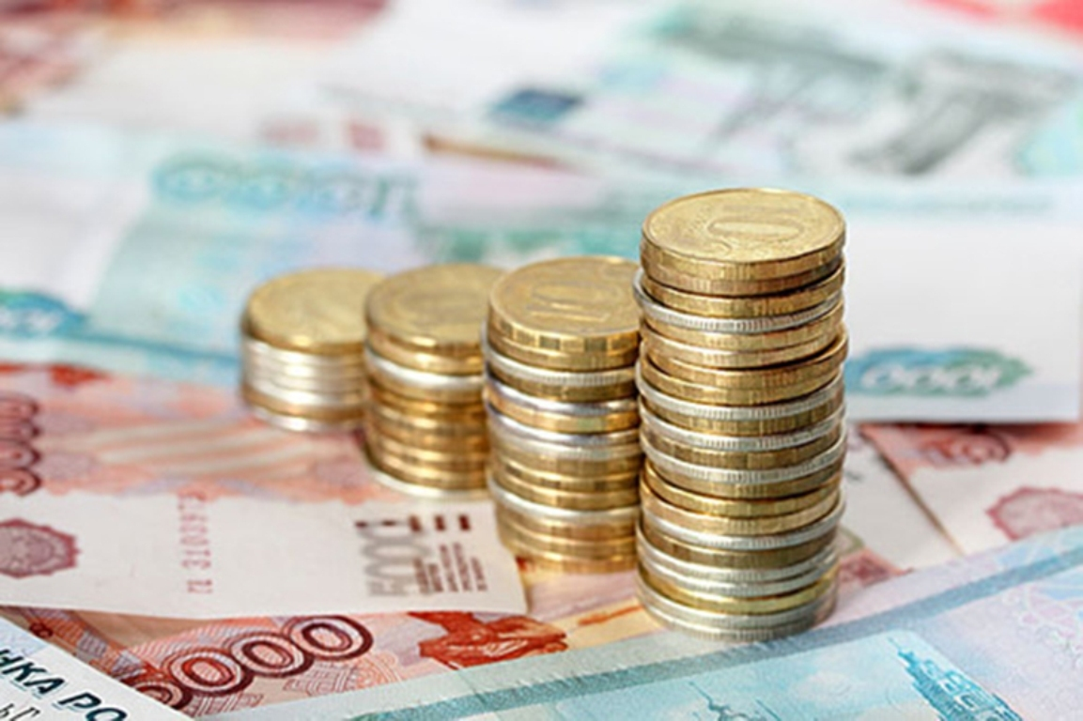
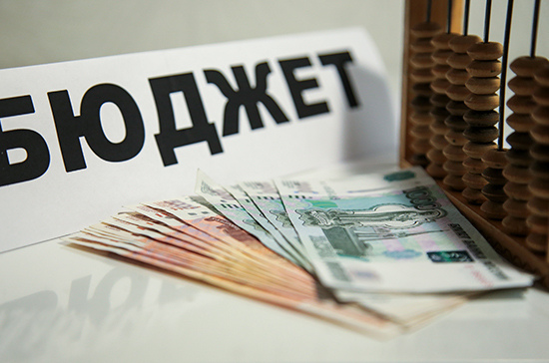
Муниципальная программа «Управление муниципальными финансами городского округа Красноуфимск в 2014-2024 годах»
Объемы финансирования (тыс. руб.):

Slide 25
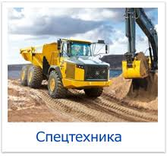
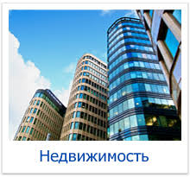

Муниципальная программа «Управление муниципальной
собственностью городского округа Красноуфимск в 2014 - 2024 годах»
Объемы финансирования (тыс. руб.):

Slide 26
Муниципальная программа «Управление муниципальной
собственностью городского округа Красноуфимск в 2014 - 2024 годах»
Основные расходов на 2021 год:
отопление муниципальных помещений и содержание общего имущества многоквартирных домов (площадок) 883,0 тыс. руб.;
взносы на капремонт за нежилые помещения в многоквартирных домах 1 745,1 тыс. руб.;
прочие расходы связанные с муниципальной собственностью 1 698,1 тыс. руб. (выполнение комплекса кадастровых работ, оценка объектов недвижимости);
доля местного бюджета - плата концедента в рамках заключенного концессионного соглашения 6 000,0 тыс. руб.;
обеспечение деятельности ОМС УМИ 9 278,9 тыс. руб.

Slide 27
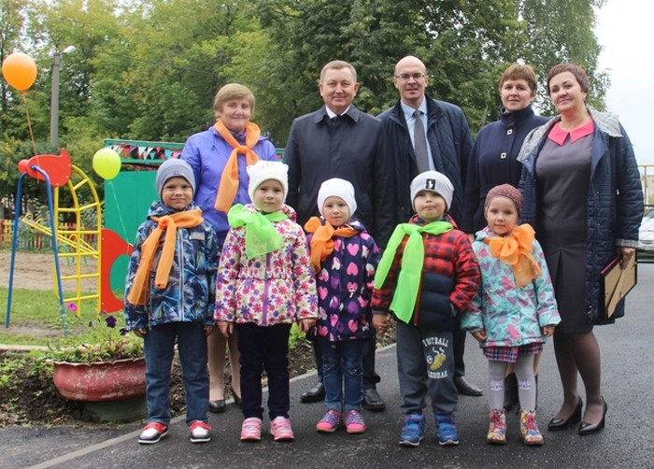
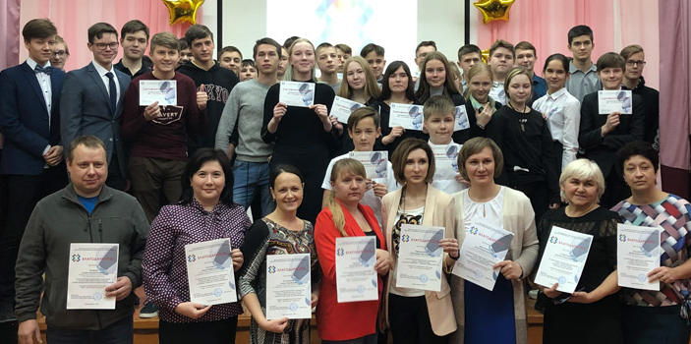
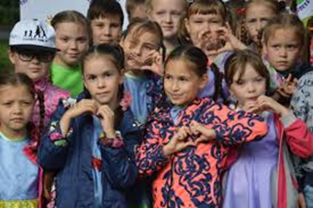
Муниципальная программа ГО Красноуфимск «Развитие системы образования в городском округе Красноуфимск в 2014-2024 годах»
Объемы финансирования (тыс. руб.):

Slide 28
Муниципальная программа ГО Красноуфимск «Развитие системы образования в городском округе Красноуфимск в 2014-2024 годах»
Муниципальный орган управления образованием городского округа Красноуфимск
Развитие системы дошкольного образования
351 955,7 тыс. руб.
Развитие системы общего образования
415 883,3 тыс. руб.
Развитие системы дополнительного образования, отдыха и оздоровления детей
72 859,8 тыс. руб.
Укрепление и развитие материально-технической базы
2 668,0 тыс. руб.
Обеспечение реализации муниципальной программы "Развитие системы образования в городском округе Красноуфимск»
76 158,8 тыс. руб.

Slide 29
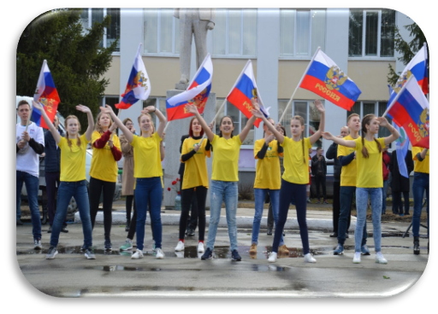
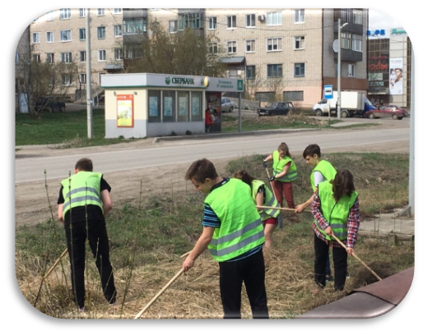

Муниципальная программа «Развитие молодежной политики
в городском округе Красноуфимск» в 2014-2024 г.г.
Основные расходы на 2021 год:
- массовые мероприятия 231,5 тыс. руб.;
- Молодежная биржа труда 649,6 тыс. руб.;
- для софинансирования с областным бюджетом на мероприятия по военно-патриотическому воспитанию молодежи 286,5 тыс. руб.;
-субсидии МАУ «Центр творчества детей и молодежи» 13 317,0 тыс. руб..

Slide 30
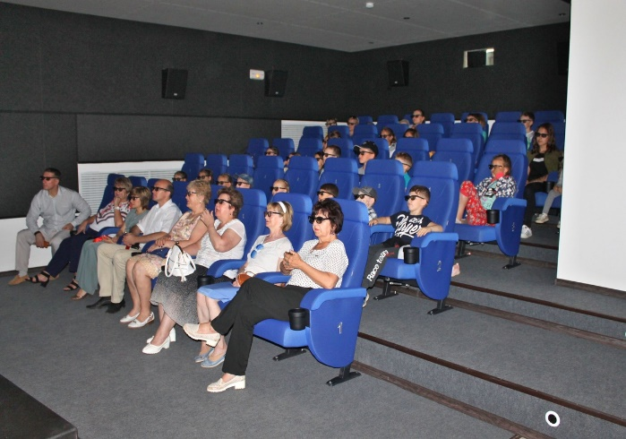
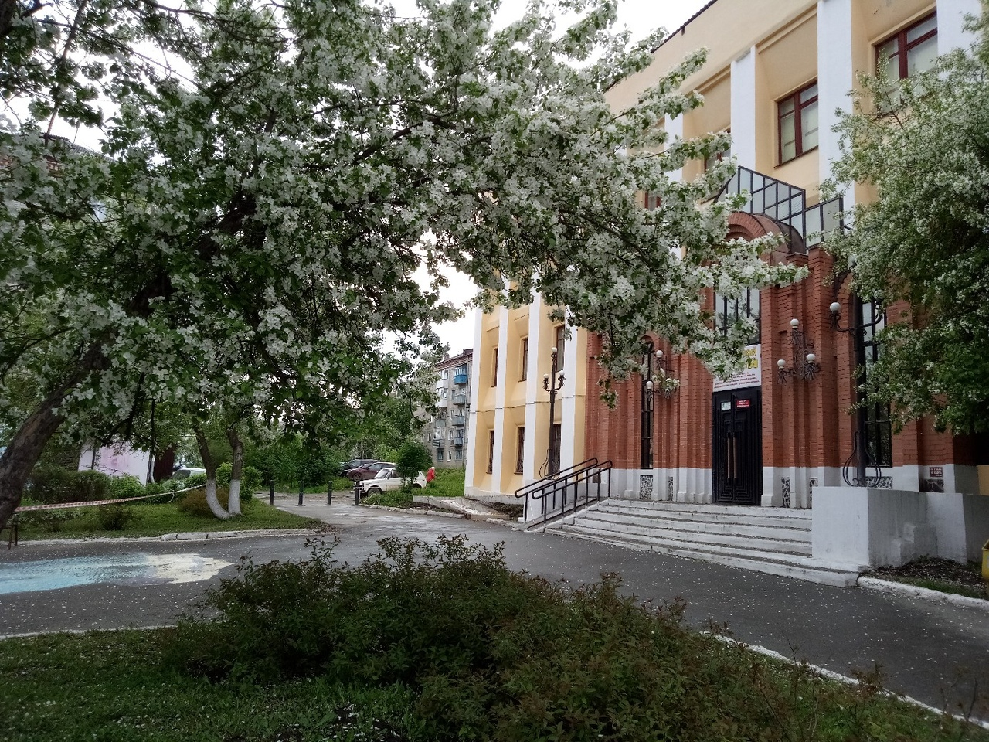
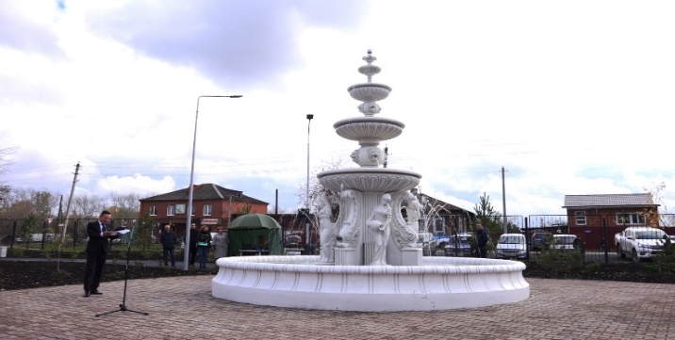
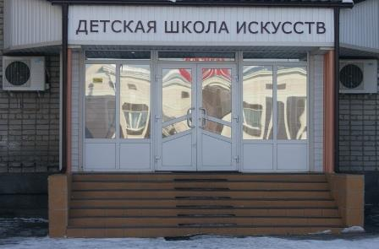
Муниципальная программа «Развитие культуры городского округа Красноуфимск в 2014-2024 годах»
Объемы финансирования (тыс. руб.):

Slide 31
Муниципальная программа «Развитие культуры городского округа Красноуфимск в 2014-2024 годах»
Основные расходы на 2021 год:
на организацию деятельности музея 10 949,0 тыс. руб.;
на организацию библиотечного обслуживания населения 24 789,0 тыс. руб.;
на организацию деятельности Центра культуры и досуга 47 243,6 тыс. руб.;
на мероприятия в сфере культуры 3 690,4 тыс. руб.;
на охрану культурного наследия 3 095,0тыс. руб.
на организацию дополнительного образования детей в МБУ Детская школа искусств 22 672,6 тыс. руб.
на обеспечение деятельности ОМС «Управление культуры ГО Красноуфимск» и деятельности Центра бухгалтерского обслуживания – 22 879,6 тыс. руб..

Slide 32
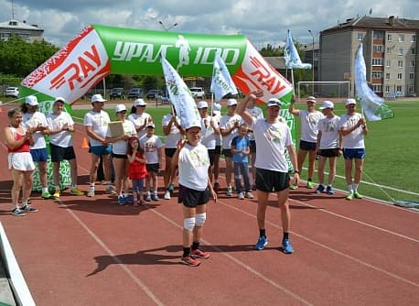
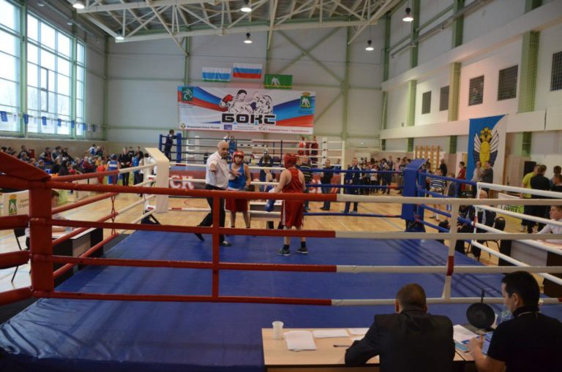
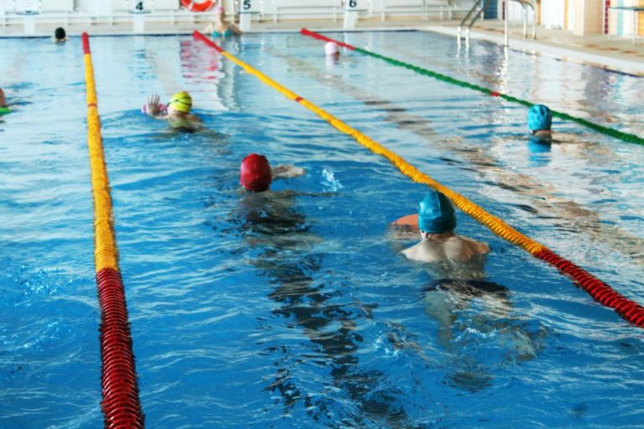
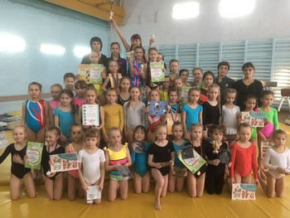
Муниципальная программа «Развитие физической культуры
и спорта городского округа Красноуфимск в 2014-2024 годах»
Объемы финансирования (тыс. руб.):

Slide 33
Муниципальная программа «Развитие физической культуры
и спорта городского округа Красноуфимск в 2014-2024 годах»
Основные расходы в 2021 году: | Сумма, тыс. руб.
субсидии МАУ КСК «Центральный» | 9 712,0
субсидии МАУ «ФОЦ «Сокол» | 23 344,5
субсидии МАУ СШ «Лидер» | 21 161,4
субсидии МАУ ДО «ДЮСШ» | 7 447,9
мероприятия в сфере физической культуры и спорта | 1 070,6
направление спортсменов ГО Красноуфимск на спортивные и физкультурные мероприятия | 872,6
поэтапное внедрение Всероссийского физкультурно-спортивного комплекса «Готов к труду и обороне» | 62,3
укрепление материально-технической базы объектов в сфере физической культуры и спорта | 500,0

Slide 34

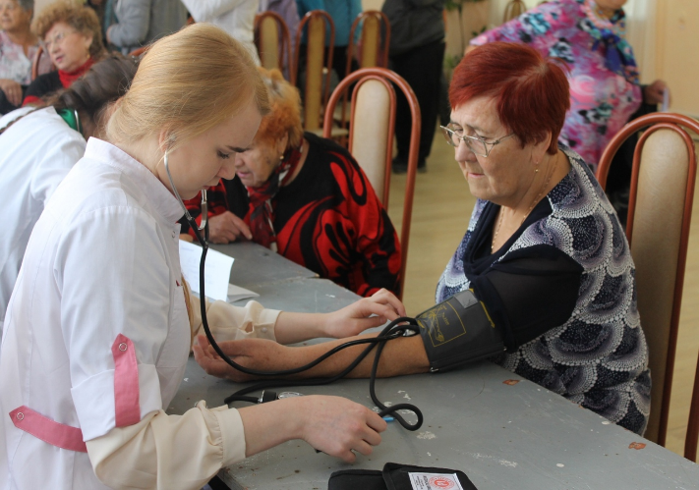
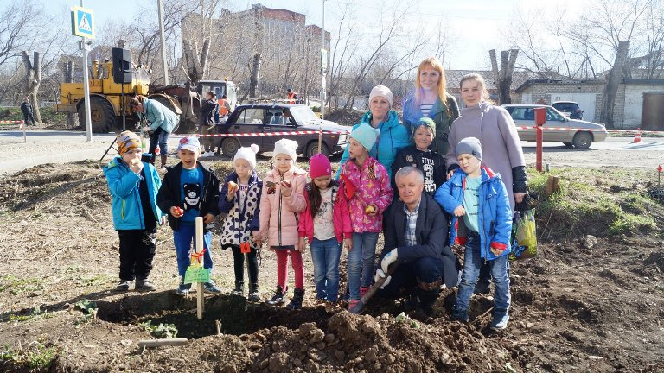
Муниципальная программа «Социальная поддержка населения городского округа Красноуфимск» на 2016 -2024 годы
Объемы финансирования (тыс. руб.):

Slide 35
Муниципальная программа «Социальная поддержка населения городского округа Красноуфимск» на 2016 -2024 годы
Основные расходы в 2021 году | Сумма, тыс. руб.
Формирование, в том числе путём приобретения жилых помещений, муниципального служебного фонда для специалистов здравоохранения и образования с высшим образованием по наиболее востребованным специальностям | 2 483,7
Предоставление поддержки социально ориентированным некоммерческим организациям | 378,5
Обеспечение физической и информационной доступности общественно - значимых учреждений (установка пандусов, поручней, кнопок вызова и т.п.) | 479,5
Организация и проведение мероприятий для отдельных категорий граждан | 166,0
Профилактика наркомании и ВИЧ-инфекции | 120,9
Профилактика туберкулеза на территории городского округа | 92,3
Оказание материальной помощи отдельным категориям граждан | 227,4
Обеспечение служебными жилыми помещениями специалистов с высшим медицинским образованием (по наиболее востребованным специальностям) прибывших для работы в учреждения здравоохранения | 218,5
Вакцинация и ревакцинация обучающихся муниципальных общеобразовательных учреждений против клещевого энцефалита | 207,5

Slide 36
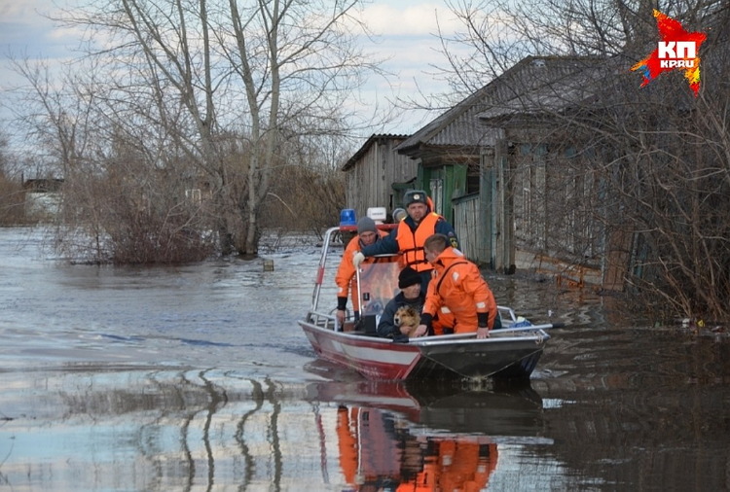
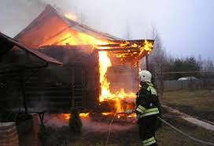
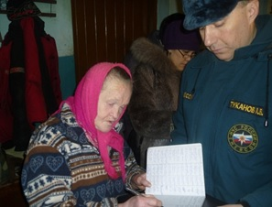
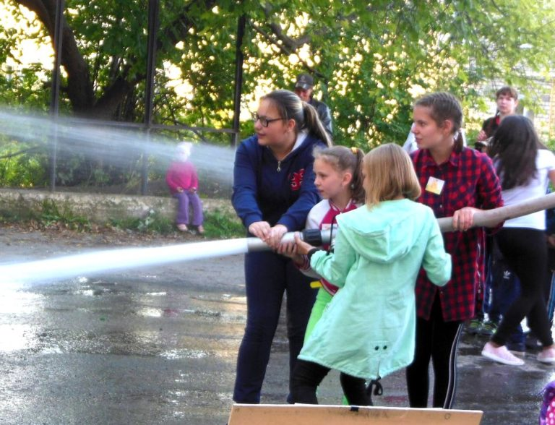
Муниципальная программа «Обеспечение безопасности
жизнедеятельности населения городского округа Красноуфимск»
на 2016 - 2022 годы
Объемы финансирования (тыс. руб.):

Slide 37
Объём расходов в 2021 году :
подпрограмма 1 «Профилактика правонарушений в общественных местах. Безопасность дорожного движения.» в сумме 67,0 тыс. руб.
подпрограмма 4 «Профилактика алкоголизма и наркомании на территории городского округа Красноуфимск» в сумме 38,6 тыс. руб.
подпрограмма 5 «Противодействие идеологии терроризма, предупреждение экстремизма и гармонизация международных отношений» в сумме 137,4 тыс. руб.
подпрограмма 6 «Участие общественных объединений и населения городского округа Красноуфимск в обеспечении правопорядка в общественных местах и в работе с подростками и молодежью» в сумме 402,1 тыс. руб.
подпрограмма 7 «Противодействие терроризму, минимизация и (или) ликвидация проявлений терроризма, а также последствий чрезвычайных ситуаций и стихийных бедствий. Обеспечение пожарной безопасности» в сумме 545,7 тыс. руб.
подпрограмма 8 «Создание и развитие на территории городского округа Красноуфимск АПК "Безопасный город"» в сумме 263,3 тыс. руб.

Slide 38
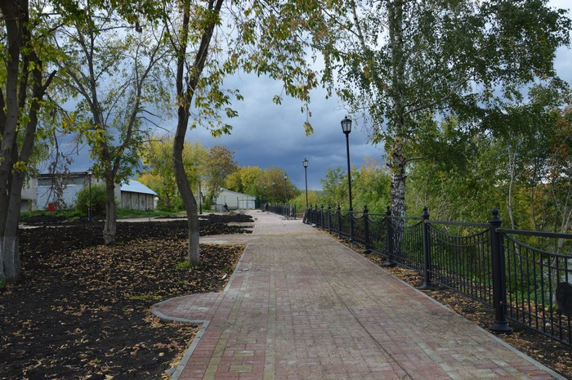
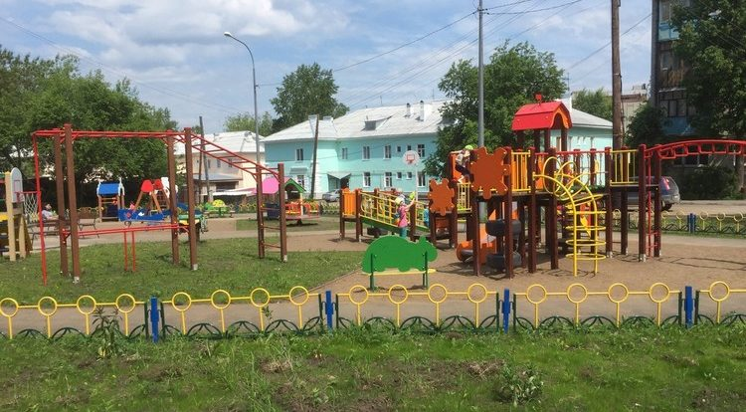
Муниципальная программа « Формирование современной городской среды на территории городского округа Красноуфимск на 2018-2024 годы»
Основные расходы в 2021 году:
Благоустройство общественной территории «Ул. Советская в границах от ул. Бульварная до ул. Ленина с прилегающими территориями, центральной площади и пешеходной зоны по улице Мизерова» в сумме 91 306,0 тыс. руб.;
комплексное благоустройство общественной территории набережная р. Уфа 2 этап (доля местного бюджета) в сумме 2 269,0 тыс. руб.
Объемы финансирования (тыс. руб.):

Slide 39
Непрограммные направления расходов

Slide 40
Расходы бюджета с учетом интересов целевых групп
Наименование целевой группы | Числен-ность целевой группы | Предлагаемые меры поддержки за счет средств бюджета | Планируемый объем расходов на поддержку целевой группы (тыс. руб.)
 |  |  | 2021 год | 2022 год | 2023 год
Почетные граждане г. Красноуфимска | 1 человек | Ежемесячная денежная выплата | 122,2 | 122,2 | 121,0
Молодые семьи | 2 семьи | Социальные выплаты на приобретение (строительство) жилого помещения и на улучшение жилищных условий | 781,2 | 781,2 | 773,4
Ветераны, труженики тыла, реабилитированные граждане и граждане, пострадавшие от политических репрессий и иные слабозащищенные категории граждан | 6 329 человек | компенсации расходов на оплату жилого помещения и коммунальных услуг | 75 141,2 | 76 782,6 | 79 202,2

Slide 41
Расходы бюджета с учетом интересов целевых групп
Наименование целевой группы | Численность целевой группы | Предлагаемые меры поддержки за счет средств бюджета | Планируемый объем расходов на поддержку целевой группы (тыс. руб.)
 |  |  | 2021 год | 2022 год | 2023 год
Пользователи жилого помещения в государственном или муниципальном жилищном фонде и другие наниматели | 1 107 семей | субсидии на оплату жилого помещения и коммунальных услуг | 25 607,0 | 26 714,4 | 27 782,9
Граждане, попавшие в трудную жизненную ситуацию | 27 человек | материальная помощь | 184,4 | 184,4 | 184,4
Жители ГО Красноуфимск, проживающие в домах с централизованным отоплением | 21 670 человек | частичное освобождение от платы за коммунальные услуги | 17595,3 | 17595,3 | 17 595,3

Slide 42
Финансирование социально-значимых проектов в 2021 году
Наименование | Сумма, тыс. руб.
Выполнение работ по обеспечению безопасности дорожного движения вблизи образовательных учреждений | 8 500,0
Капитальный ремонт ул. Интернациональной (софинансирование с областным бюджетом) | 3 323,5
Комплексное благоустройство общественных территорий набережная р. Уфа (2 этап), "Ул. Советская в границах от ул. Бульварная до ул. Ленина с прилегающими территориями, центральной площади и пешеходной зоны по улице Мизерова" | 93 575 ,0
Разработка проектно-сметной и рабочей документации на строительство водозабора и замену пришедших в негодность сетей водоснабжения в микрорайонах «Химчистка» и «Учхоз» | 14 450,0
Разработка проектно-сметной документации на реконструкцию очистных сооружений | 20 400,0
Подготовка образовательных учреждений к новому учебному году | 2 668,0
Завершение строительства объекта «Среднее общеобразовательное учреждение на 550 мест в г. Красноуфимске Свердловской области» | 31 856,9
Оснащение среднего общеобразовательного учреждения на 550 мест в г. Красноуфимске Свердловской области | 84 106,1

Slide 43
Финансирование социально-значимых проектов в 2021 году
Наименование | Сумма, тыс. руб.
Обеспечение мероприятий по антитеррористической безопасности в образовательных учреждениях (лицензированная охрана) | 26 612,9
Создание новых мест (площадок) сбора твердых коммунальных отходов и содержание ранее созданных мест сбора твердых коммунальных отходов на территории городского округа Красноуфимск | 3 169,4
Выплаты молодым семьям на приобретение (строительство) жилого помещения и на улучшение жилищных условий | 781,2
Приобретение жилых помещений, муниципального служебного фонда для специалистов с высшим образованием по наиболее востребованным специальностям | 2 483,70

Slide 44



Муниципальный долг городского
округа Красноуфимск

Slide 45
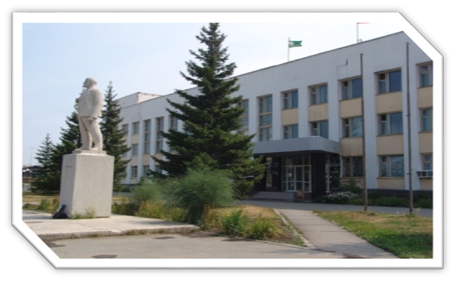
Проект решения Думы ГО Красноуфимск «О бюджете ГО Красноуфимск на 2021 год и плановый период 2022 и 2023 годов» с приложениями размещен на сайте администрации ГО Красноуфимск go-kruf.midural.ru

Slide 46
Спасибо за внимание!

